Slide 2
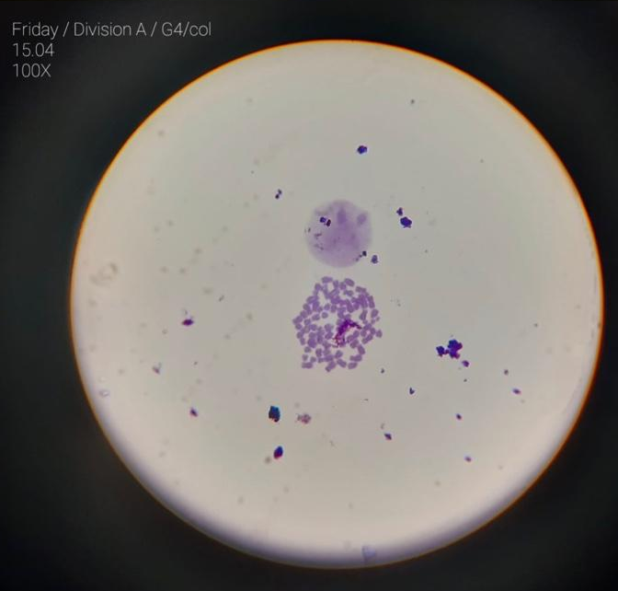
Khi nhuộm tế bào bằng thuốc nhuộm kiềm tính và quan sát dưới kính hiển vi quang học, trong nhân tế bào xuất hiện các cấu trúc bắt màu đậm với thuốc nhuộm và chúng biến đổi hình dạng trong quá trình tế bào phân chia.
→NHIỄM SẮC THỂ

Slide 3
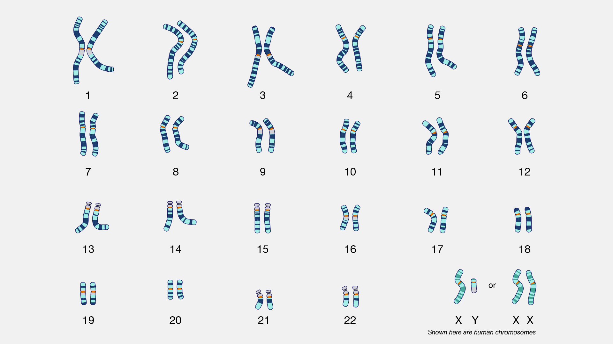
BÀI 35. NHIỄM SẮC THỂ VÀ BỘ NHIỄM SẮC THỂ
Bộ nhiễm sắc thể người

Slide 4
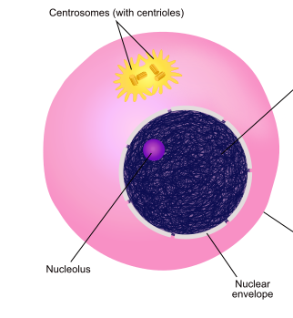
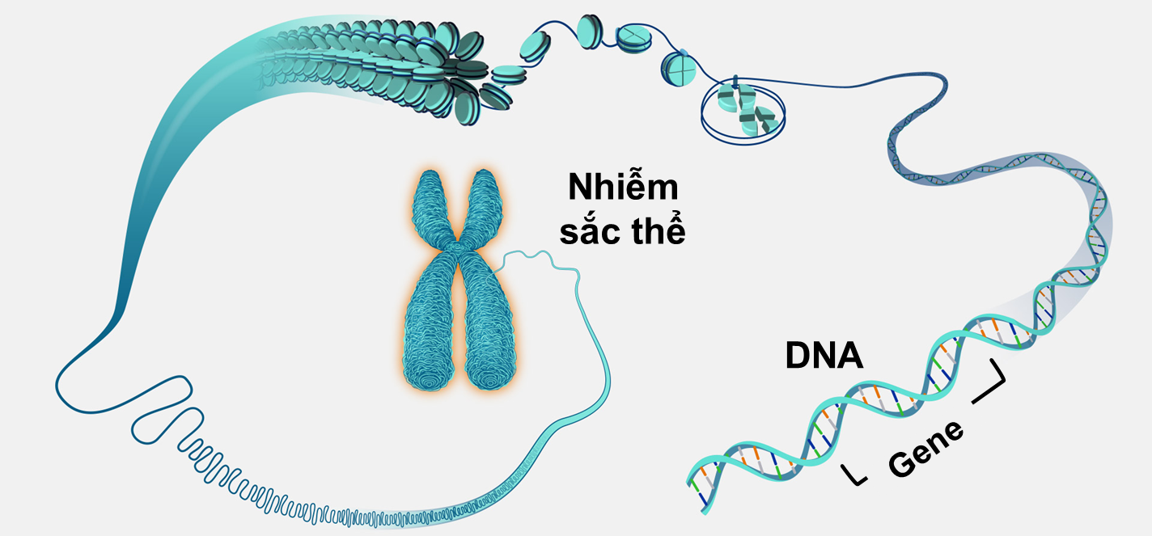
I. NHIỄM SẮC THỂ
Câu 1. NST phân bố ở đâu trong tế bào?
Câu 2. NST là gì?
Trung thể
Các NST ở dạng sợi mảnh
Ở tế bào nhân thực, NST phân bố trong nhân tế bào.
NST là thể bắt màu được cấu tạo bởi AND và protein histon
Màng tế bào
Nhân con
Màng nhân

Slide 5
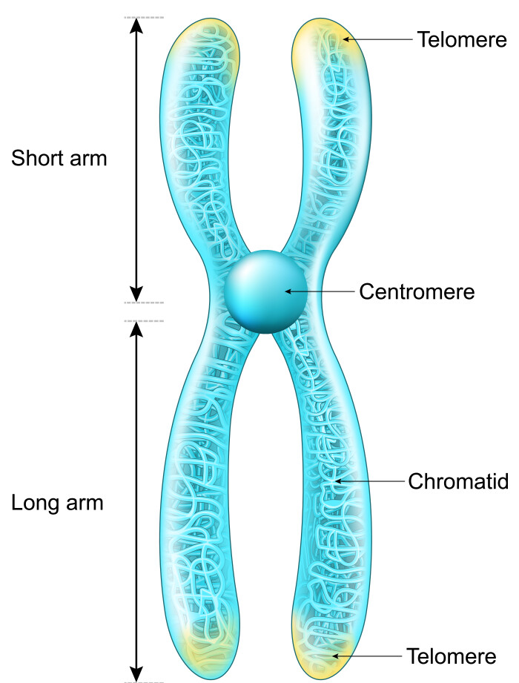
Đặc trưng ở kì giữa
Cấu trúc:
- Mỗi NST kép gồm hai chromatid gắn với nhau ở tâm động.
- Tâm động giúp NST gắn vào thoi phân bào khi tế bào phân chia.
Cánh ngắn
Tâm động
Chromatid
Cánh dài
Hình dạng: hình que, hình chữ V, hình chữ X hoặc hình hạt,...
Cấu trúc NST ở kì giữa phân bào

Slide 6
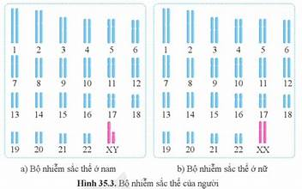
Cặp NST tương đồng (2n)
Nhiễm sắc thể giới tính
 | NST THƯỜNG (A) | NST GIỚI TÍNH (XX hoặc XY)
Số lượng
Hình dạng
Có nhiều cặp
Có 1 cặp
Có số lượng, hình thái giống nhau ở cả giới đực, cái
Gồm 2NST có thể giống nhau hoặc khác nhau

Slide 7
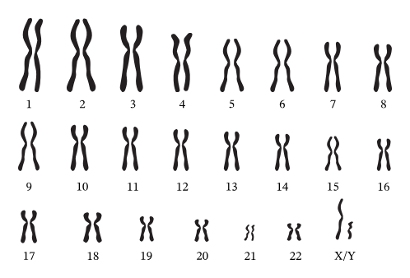
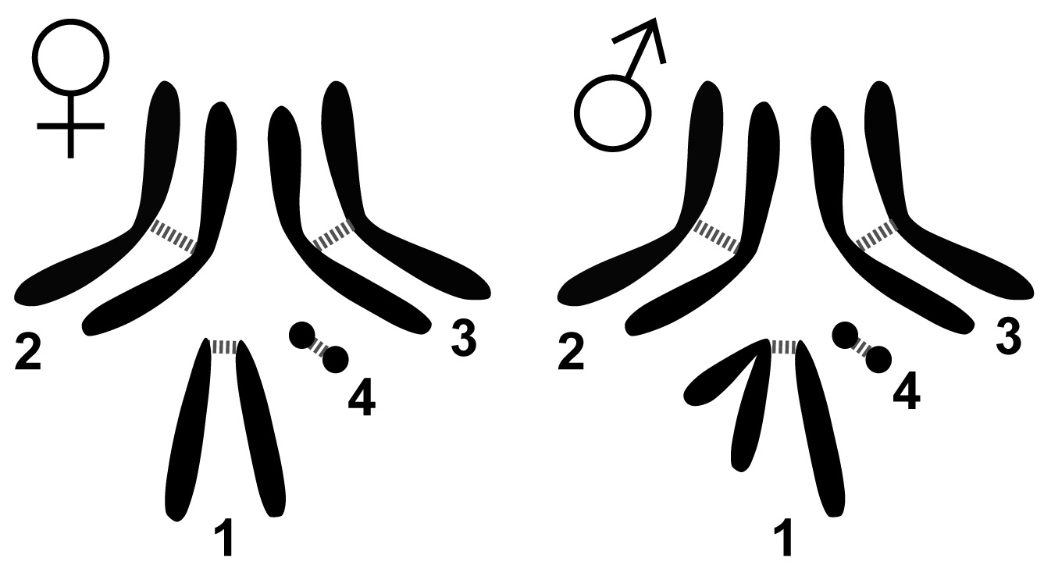
II. BỘ NHIỄM SẮC THỂ
Bộ NST ở người
Bộ NST ở ruồi giấm
Số lượng NST trong TB | Người | Tinh tinh | Gà | Cà chua | Ruồi giấm | Đậu hà lan | Ngô | Lúa nước | Bắp cải
TB sinh dưỡng | 46 | 48 | 78 | 24 | 8 | 14 | 20 | 24 | 18
TB giao tử | 23 | 24 | 39 | 12 | 4 | 7 | 10 | 12 | 9

Slide 8
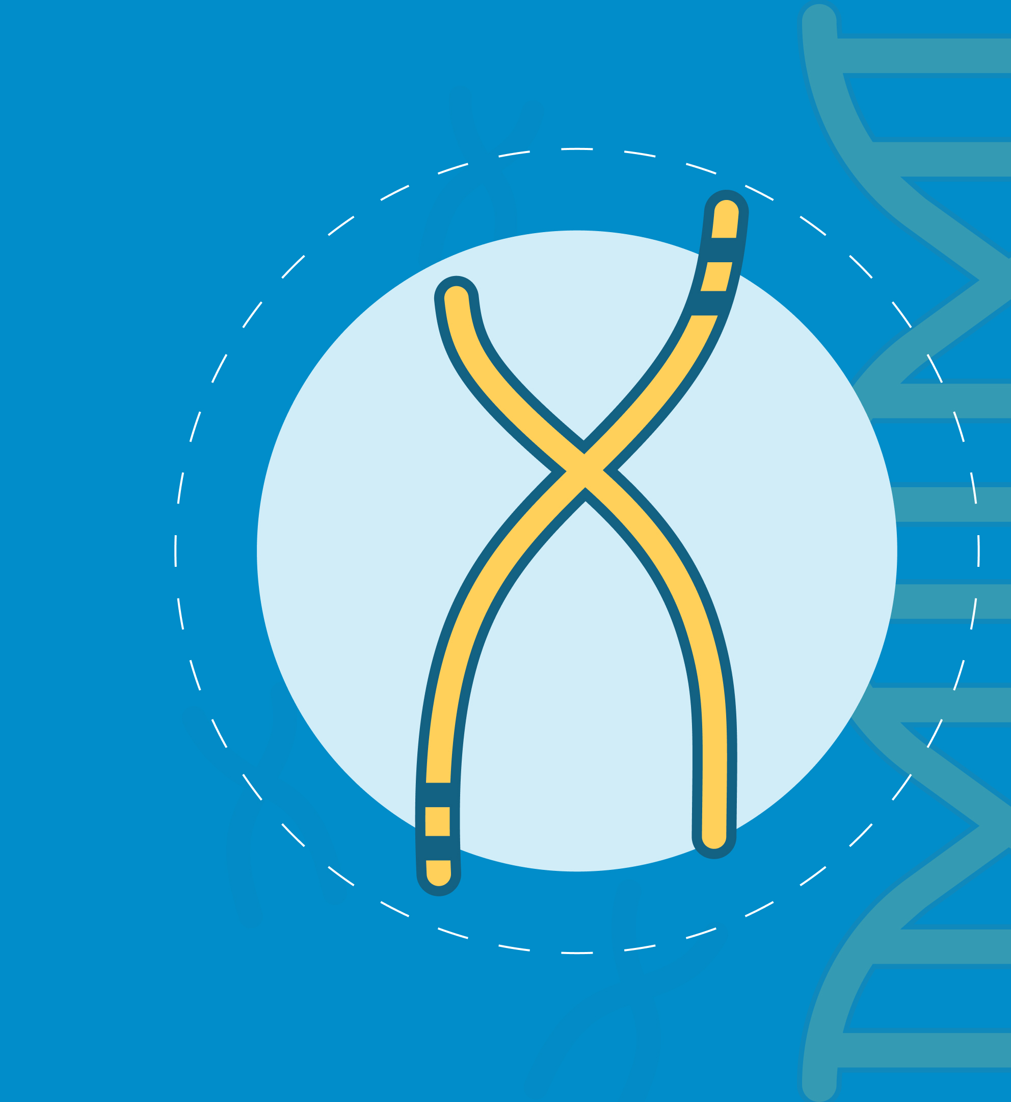
III. THỰC HÀNH
QUAN SÁT TIÊU BẢN NHIỄM SẮC THỂ DƯỚI KÍNH HIỂN VI

Slide 9
Phát biểu nào dưới đây về nhiễm sắc thể của sinh vật nhân thực là đúng?
A. Nhiễm sắc thể chỉ có DNA.
B. Nucleosome là đơn vị chức năng cơ bản của nhiễm sắc thể.
C. Số lượng gene trên nhiễm sắc thể là khác nhau giữa các loại tế bào của cơ thể sinh vật.
D. Nhiễm sắc thể bao gồm một phân tử DNA mạch kép.

Slide 10
Nếu một tế bào sinh vật nhân thực không có khả năng tổng hợp protein histone thì điều nào dưới đây có thể diễn ra?
A. DNA của tế bào không liên kết với protein để hình thành nhiễm sắc thể trong nhân tế bào.
B. Không hình thành sợi tơ vô sắc để giúp tế bào phân chia.
C. Hoạt động của các gene khác sẽ được kích hoạt để bù đắp cho việc thiếu histone.
D. Tế bào của cơ thể sẽ lấy các phân tử histone từ môi trường ngoại bào.

Slide 11
Phát biểu nào dưới đây về nhiễm sắc thể X và Y của người là đúng?
A. Cả hai đều có mặt trong mọi tế bào của nam và nữ.
B. Có kích thước và trình tự gene như nhau.
C. Hoàn toàn tương đồng với nhau, chỉ có tên gọi là khác nhau.
D. Có vai trò trong việc quy định giới tính của cá thể.

Slide 12
Phát biểu nào dưới đây không đúng về nhiễm sắc thể của người?
A. Ở người, khi trưởng thành về mặt sinh dục thì buồng trứng và tinh hoàn sẽ tạo ra giao tử lưỡng bội có số nhiễm sắc thể là 23 cặp.
B. Ở người, cặp nhiễm sắc thể giới tính số 23 sẽ khác nhau ở nam và nữ.
C. Trong tế bào lưỡng bội ở người, mỗi nhiễm sắc thể trong số 22 nhiễm sắc thể thường đều là cặp nhiễm sắc thể tương đồng.
D. Bộ nhiễm sắc thể của con chứa một nửa số nhiễm sắc thể từ mẹ và một nửa số nhiễm sắc thể từ bố.

Slide 13
Ở một loài thực vật, xét một gene gồm có 4 loại allele thì cơ thể lưỡng bội bất kì của loài đó có đặc điểm nào dưới đây?
A. Có tối đa 2 allele của gene trong tế bào lưỡng bội.
B. Có tối đa 4 nhiễm sắc thể chứa 4 loại allele trong tế bào lưỡng bội.
C. Có tối đa 4 allele của gene trong tế bào lưỡng bội.
D. Có tối thiểu 2 allele và tối đa 4 allele trong tế bào lưỡng bội.

